Slide 1
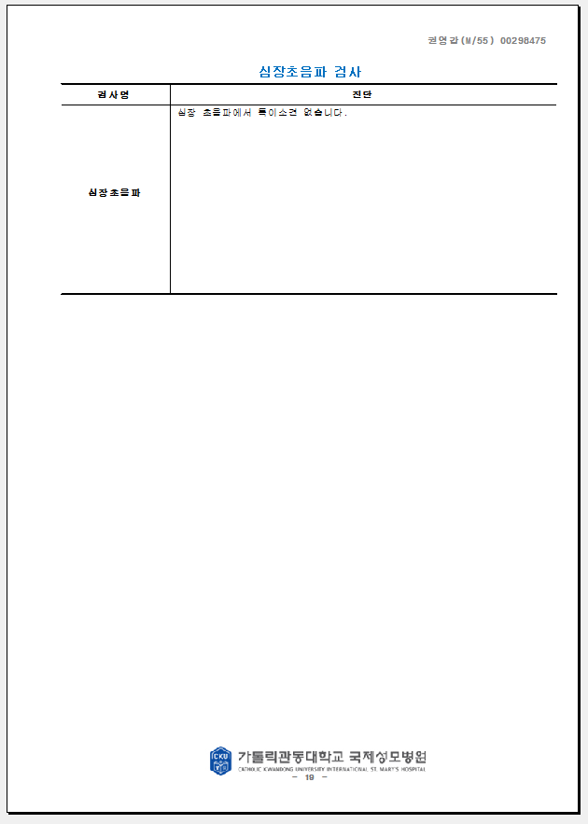
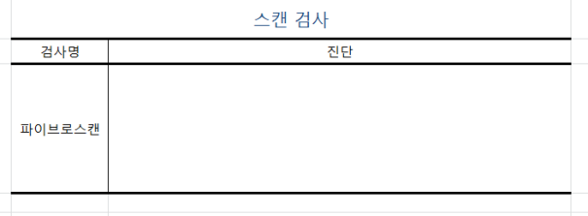
기존
변경
심장초음파 밑에 스캔 검사
(파이브로스캔) 추가
검사 코드 : Y33002
등록번호 298475
19페이지 참고

